Slide 1
Aborder les sujets sensibles avec les élèves au lycée professionnel. Comment faire ?
interlignes
Et en français ?
Angeline JOYET IEN
Académie de Versailles
Les rendez-vous d’interlignes
Jeudi 14 avril 2023 16h – 18h

Slide 2
« Le dernier lundi avant les vacances de printemps, j’annonçai à ma classe de littérature anglaise que nous allions étudier Shakespeare. (…) Ma déclaration suscita une vive surexcitation. Paula plongea vers son enregistreur et rembobina la cassette pour s’assurer qu’elle avait bien assimilé le sens de mes propos. Edwin Summer arbora un air plein de suffisance. Delilah s’empara de ses livres et sortit à pas pesants en faisant claquer si violemment la porte que Rick se réveilla. Je distribuai les fiches d’autorisation parentale et précisai qu’il fallait me les rapporter pour mercredi (...)
Nous considérons Shakespeare comme un de nos plus grands auteurs, peut-être le plus grand, dis-je à l’attention du magnétophone de Paula (…)
Wendy leva la main.
Allons-nous lire toutes ses pièces ?
Je me demande parfois où elle a passé ces dernières années. Certainement pas dans cette école, en tous cas. Ni même dans cet univers. »
Ado, de Connie Willis, in Au confins de l’étrange (1995).

Slide 3
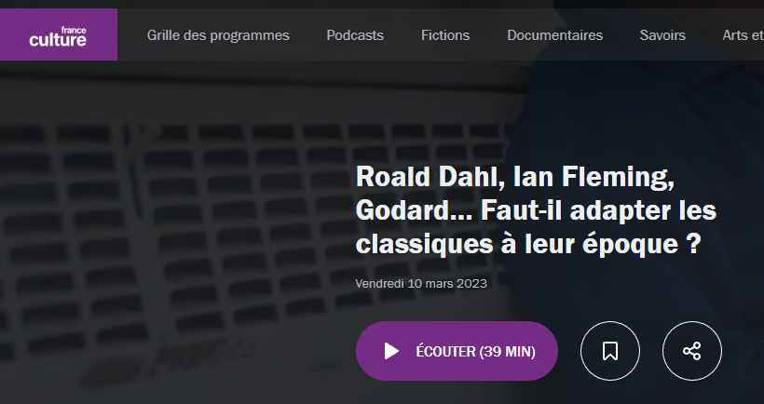
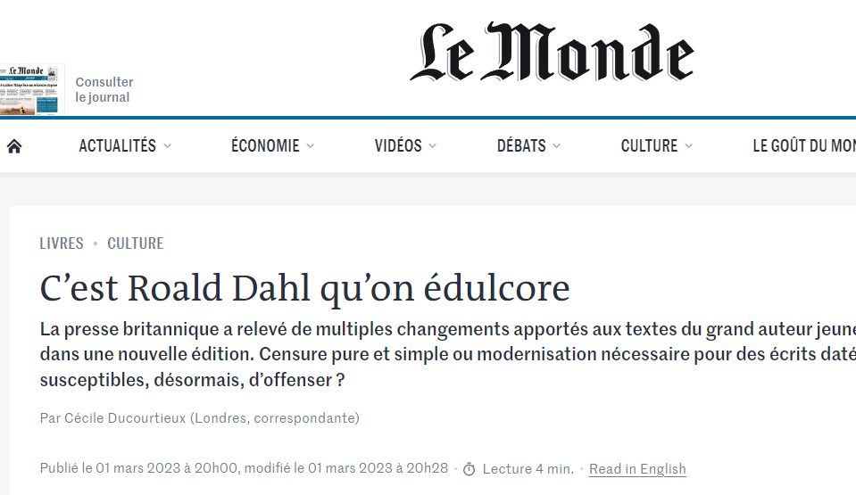
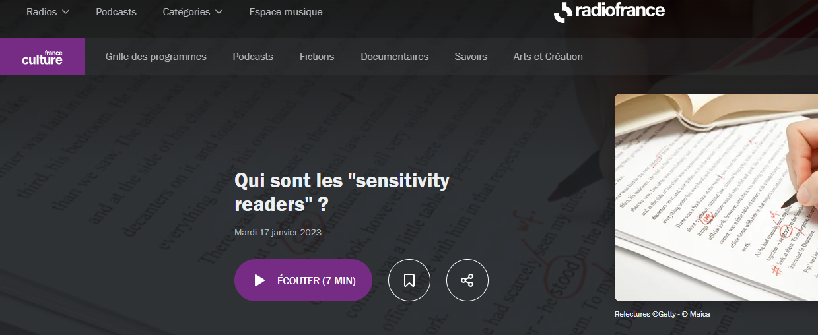

Slide 4
« la littérature, plus sans doute qu’aucun autre art, est constamment traversée par les questions de valeurs, dans ses formes comme dans ses contenus » (2004 : 5). » Karl Canvat et Georges Legros cités par Lydie Laroque et Caroline Raulet-Marcel (Le français aujourd’hui, n°197, 2017/2),

Slide 5
« Quelles valeurs la littérature peut-elle encore créer et transmettre ? Quelle place doit être la sienne dans l’espace public ? Est-elle profitable à la vie ? Pourquoi défendre sa présence à l’école ? » (Antoine Compagnon, La littérature, pour quoi faire ? Leçon inaugurale, Collège de France, 2006).
« la littérature, plus sans doute qu’aucun autre art, est constamment traversée par les questions de valeurs, dans ses formes comme dans ses contenus » (2004 : 5). » Karl Canvat et Georges Legros cités par Lydie Laroque et Caroline Raulet-Marcel (Le français aujourd’hui, n°197, 2017/2),

Slide 6
La littérature au LP
Se construire
S’affirmer en respectant autrui
S’ouvrir au monde
Se projeter
Anissa BELHADJIN, Isabelle DE PERETTI & Maryse LOPEZ

Slide 7
Virginie Brinker et Sandrine Meslet (Le français aujourd’hui, n°197, 2017/2)
Baignade interdite - Philippe Claudel
On peut s’asseoir ?
Je vous en prie.
Qu’est-ce que vous faites ?
On attend.
Vous attendez quoi ?
Les migrants.
Les migrants ? des oiseaux ?
Non, des femmes, des hommes, des enfants.
Et, ils viennent d’où ?
De là-bas, en face, loin.
Vraiment loin ?
Aucune idée. De l’autre côté, en tous cas.
Ils arrivent quand ?
Aucune idée. Ils n’ont pas d’horaire.
C’est embêtant !
Des fois, on perd notre temps. Aucun n’apparaît. Mais c’est rare.
Curieux, ce manque d’organisation. Et, ils viennent faire quoi ?...
Lire le texte

Slide 8
L’écriture
« Demander à des adolescents d’écrire à la manière d’un écrivain qui donne une dimension éthique à son écriture, c’est les amener à s’interroger sur les valeurs qui sous-tendent le texte, et à choisir le style qui leur permettra d’affirmer leurs propres valeurs, de construire leur propre positionnement éthique face à l’existence. » (B. Shawky-Milcent, 2017).

